Slide 1


WYKŁAD 4
BUDOWA KSIĄŻKI. ĆWICZENIA

Slide 2

Jak się nazywa ta część książki i co zawiera?
STRONA TYTUŁOWA
imię i nazwisko autora / autorów
lub redaktora / redaktorów
tytuł
tytuł serii wydawniczej
wydawnictwo

Slide 3
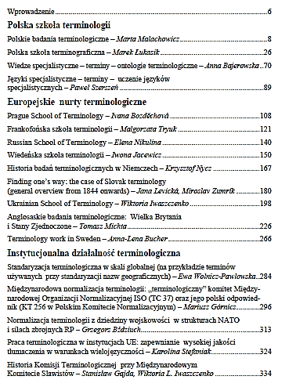
Jak się nazywa ta część książki?
SPIS TREŚCI

Slide 4

Jak się nazywa ta część książki?
WSTĘP =
PRZEDMOWA =
WPROWADZENIE

Slide 5
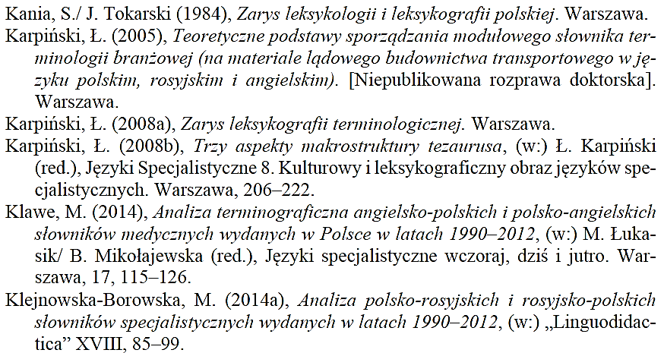
Jak się nazywa ta część książki?
BIBLIOGRAFIA

Slide 6
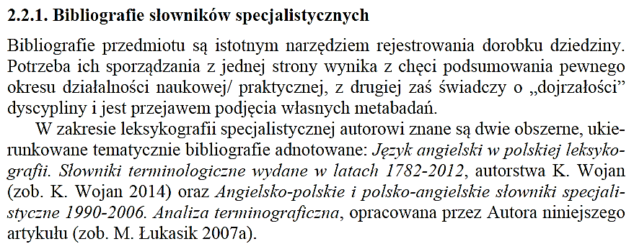
Jak się nazywa ta część książki?
TEKST GŁÓWNY
PODROZDZIAŁ
LUB CZĘŚĆ

Slide 7
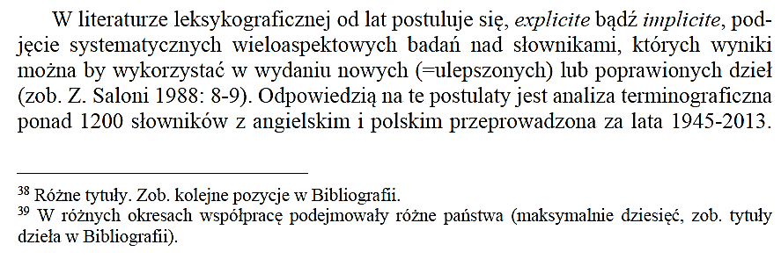
Jak się nazywa ta część książki?
PRZYPIS(Y)

Slide 8
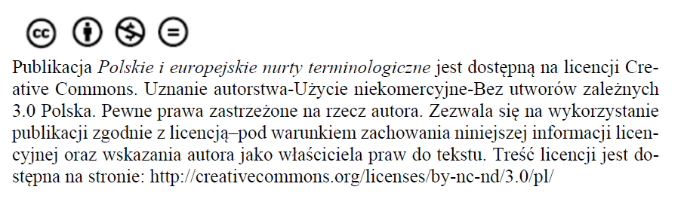
INFORMACJA O LICENCJI
W prezentacji jako przykład wykorzystano publikację
Małachowicz M., Grucza S. (red.), Polskie i europejskie nurty terminologiczne, Warszawa 2017.

Slide 9
WIĘCEJ PREZENTACJI
NA www.studiologia.edu.pl

